Slide 1
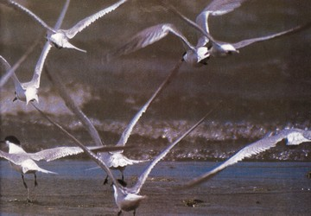
Το μαύρο κύμα, Λουίς Σεπούλβεδα (1949-2020)
Φοβισμένα γλαρόνια
http://ebooks.edu.gr/ebooks/v/html/8547/2228/Keimena-Neoellinikis-Logotechnias_A-Gymnasiou_html-empl/index12_02.html

Slide 2
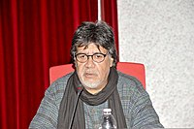
https://video.link/w/bsYfc
Το μαύρο κύμα: Το ατύχημα της Κενγκά
Το απόσπασμα της ταινίας των κινουμένων σχεδίων (μεταφορά της "Ιστορίας ενός γάτου που έμαθε σ' έναν γλάρο να πετάει"), το οποίο οπτικοποιεί το κείμενο "Το μαύρο κύμα" του Λ. Σεπούλβεδα που ανθολογείται στα Κείμενα Νεοελληνικής Λογοτεχνίας της Α' Γυμνασίου, με ελληνικούς υπότιτλους.
ΛΟΥΙΣ ΣΕΠΟΥΛΒΕΔΑ
(4 Οκτωβρίου 1949 - 16 Απριλίου 2020[)
ήταν συγγραφέας, σκηνοθέτης,
δημοσιογράφος και πολιτικός ακτιβιστής

Slide 3
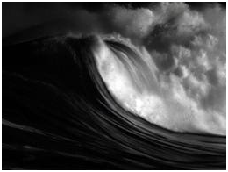

Slide 4
Υπόθεση του κειμένου
Ένας γλάρος παγιδεύεται σε μια θαλάσσια πετρελαιοκηλίδα και το σώμα του καλύπτεται από πετρέλαιο.
Αρχικά νομίζει ότι τυφλώθηκε, αλλά όταν καθαρίζει τα μάτια του στο νερό, κάνοντας βουτιές σ’ αυτό, διαπιστώνει ότι βλέπει και μετά προσπαθεί να βρει καθαρό νερό, κολυμπώντας ως το τέλος της πετρελαιοκηλίδας.
Στη συνέχεια επιχειρεί να πετάξει και έπειτα από πολλές προσπάθειες τα καταφέρνει. Ελπίζει ότι οι ακτίνες του ήλιου θα λιώσουν το πετρέλαιο που τον βαραίνει, αλλά αυτό δεν θα συμβεί.
Μετά από επίμονη προσπάθεια φθάνει στην εκκλησία του Αγίου Μιχαήλ.

Slide 5
Το θέμα του έργου
-Η ρύπανση των θαλασσών, η καταστροφή και η εξαφάνιση ειδών του θαλάσσιου κόσμου.
Το θέμα του αποσπάσματος
-Ο απελπισμένος αγώνας της επιβίωσης
ενός γλάρου (η Κενγκά), που έπεσε θύμα της θαλάσσιας μόλυνσης

Slide 6
Δομή του κειμένου
ΕΝΟΤΗΤΕΣ
α΄ «Η Κενγκά… μακριά από το μαύρο κύμα»:
Ο γλάρος συνειδητοποιεί το πρόβλημα της πετρελαιοκηλίδας
β΄« Με όλους τους…από την πείνα»
Η Κενγκά κολυμπά ως το καθαρό νερό και σκέφτεται το τέλος που πλησιάζει
γ΄«Μπροστά στην…ο Ίκαρος έπεσε»
Η τελευταία προσπάθεια σωτηρίας
δ΄«Η Κενγκά χτύπησε…να τις κουνήσει»
Η επιτυχία της Κενγκά να πετάξει μετά από αρκετές προσπάθειες

Slide 7
Η ηρωίδα του έργου
Η γλαροπούλα Κενγκά καθώς πετάει πάνω από τα κύματα, καλύπτεται από την πετρελαιοκηλίδα. Σταδιακά χάνει την όρασή της και διαπιστώνει ότι τα φτερά της είναι αδύνατον να ανοίξουν και έχουν κολλήσει στο σώμα της.
Βρίσκεται σε απόγνωση, πανικοβάλλεται όμως δε χάνει το κουράγιο της και προσπαθεί να σωθεί. Αγωνιά, φοβάται ότι θα μετατραπεί σε τροφή για κάποιο ψάρι ή θα πεθάνει από ασφυξία- « ο πιο φρικτός θάνατος» - ή «θα πεθάνει από την πείνα».
Επιχειρεί να πετάξει ψηλά προς τον ήλιο καθώς θυμάται το πάθημα του Ίκαρου που ίσως όμως αποβεί σωτήριο για την ίδια. ( « ο ήλιος να λιώσει την κατάρα που’χει κολλήσει στα φτερά μου»). Όμως το πετρέλαιο δυσχεραίνει το πέταγμά της και η Κενγκά απελπίζεται...
Τελικά, δεν μπορεί να κινήσει τις φτερούγες της και η πτώση είναι αναπόφευκτη. Να σημειώσουμε ότι η Κενγκά παρόλη τη δεινή θέση στην οποία βρίσκεται, δεν χάνει τη δυνατότητα λογικής και οργανωμένης σκέψης καθώς επιστρατεύει με ψυχραιμία τις γνώσεις της ( την ιστορία με τον Ίκαρο) για να αντεπεξέλθει στην κρίσιμη κατάσταση στην οποία έχει περιέλθει.
Η στάση της είναι υποδειγματική και μας διδάσκει να διατηρούμε την ψυχραιμία μας και
να κινητοποιούμε τη συγκροτημένη σκέψη μας, ό,τι και αν μας έχει συμβεί.

Slide 8
Η ιστορία αυτή έχει τα χαρακτηριστικά του παραμυθιού.
Προβάλλεται η ανοχή της διαφορετικότητας- η αλληλεγγύη ανάμεσα στα ζώα και
η σκληρότητα των ανθρώπων απέναντι στο περιβάλλον.
Το περιεχόμενο είναι διδακτικό.
Ο συγγραφέας αφήνει ένα μήνυμα ελπίδας…Δεν είναι όλοι οι άνθρωποι ίδιοι, υπάρχουν εκείνοι που αγωνίζονται για έναν καλύτερο κόσμο, άνθρωποι χωρίς εγωισμό και ατομισμό. Υπάρχουν λοιπόν άνθρωποι που διαφέρουν, όπως ο συγγραφέας, όλοι εκείνοι που είναι ενταγμένοι στη σωτηρία του πλανήτη.
Το μήνυμα του κειμένου είναι η διατάραξη της φυσικής ισορροπίας του πλανήτη από τον άνθρωπο και ο αντίκτυπος στο ζωικό βασίλειο. Η ιδέα στηρίζεται στην αντίθεση φύση –άνθρωπος.
Ο συγγραφέας πετυχαίνει να τονίσει τον κίνδυνο που εγκυμονεί για την εξαφάνιση πουλιών και ψαριών
από τη ρύπανση των θαλασσών, των ποταμών και
γενικώς από την αρνητική επέμβαση του ανθρώπου πάνω στο φυσικό περιβάλλον.

Slide 9
Η τεχνική του ανιμισμού
Ο συγγραφέας χρησιμοποιεί την τεχνική του ανιμισμού, μια τεχνική που παρατηρείται στα παραμύθια (την παιδική λογοτεχνία)
τα ζώα και τα φυτά εμψυχώνονται, αποκτούν ψυχή, φωνή, σκέψεις, συναισθήματα, όπως ακριβώς και οι άνθρωποι.
Σαν άνθρωπος ο γλάρος απελπίζεται και υποφέρει για το κακό που τον βρήκε. Η αγωνία του επικείμενου θανάτου τον οπλίζει με δύναμη, θάρρος, αποφασιστικότητα να προχωρήσει όσο μπορεί για χάρη του ενστίκτου της επιβίωσης. Αισθάνεται μίσος για τον άνθρωπο που τον έφερε σε αυτή τη δεινή θέση αλλά παρά την κατάστασή του το αίσθημα δικαίου επικρατεί και παραδέχεται την ύπαρξη και καλών ανθρώπων.
Φυσικά, σε όλα τα σημεία του κειμένου που η Κενγκά σκέφτεται, προβληματίζεται, αισθάνεται κ.λ.π. σαν άνθρωπος αποτελούν προσωποποιήσεις (στοιχείο του παραμυθιού).
[Μ’ αυτό τον τρόπο στέλνει τα οικολογικά του μηνύματα και ευαισθητοποιεί τους αναγνώστες του
στα προβλήματα που αντιμετωπίζει ο πλανήτης μας.]

Slide 10
Άλλα εκφραστικά μέσα
Μεταφορές
"το κύμα ήταν πιο γρήγορο",
"η κατάρα των θαλασσών την είχε τυφλώσει".
"Με όλους τους μυς της πιασμένους",
"ο ήλιος να λιώσει την κατάρα",
"δεν την είχαν πάρει τα χρόνια",
"και οι μύες της σήκωναν εύκολα το ζόρι«
Προσωποποίηση: "ο ήλιος δεν της έκανε το χατίρι΄΄
Παρομοίωση:"σαν κουκκίδες σε γαλάζιο ύφασμα.΄΄
Γλώσσα:
Είναι απλή και κατανοητή
Ύφος
είναι ζωντανό και φυσικό,
παραστατικό και διδακτικό.

Slide 11
Η Τεχνική του Εγκιβωτισμού
Στο κείμενο χρησιμοποιείται η τεχνική του εγκιβωτισμού, ο συγγραφέας δηλαδή παρεμβάλει μέσα στην ιστορία του μια άλλη ιστορία.
Συγκεκριμένα, στο απόσπασμά μας, ενώ παρακολουθούμε την προσπάθεια της Κενγκά να ξεφύγει, εγκιβωτίζεται η ιστορία του Ίκαρου, που υποτίθεται ότι της τη διηγήθηκε μια γριά συντρόφισσά της. Η ιστορία αυτή δίνει στην Κενγκά ελπίδες για επιβίωση. Στην περίπτωση του Ίκαρου ο ήλιος έλιωσε το κερί από τα φτερά του με αποτέλεσμα να πέσει και να σκοτωθεί.
Η Κενγκά τώρα πιστεύει ότι στη δική της περίπτωση ο ήλιος θα λειτουργούσε ευεργετικά, καθώς θα μπορούσε να λιώσει την ουσία που είχε κολλήσει στα φτερά της και να σωθεί.

Slide 12
Αφηγηματικές τεχνικές-Αφηγηματικοί τρόποι
Αφηγητής
Ακούγεται κυρίως η φωνή του αφηγητή και της Κενγκά,
[μέσα από τις σκέψεις της ακούγονται η γριά συντρόφισσα και οι ακτοφύλακες]
Η αφήγηση γίνεται σε γ’ πρόσωπο.
Ο αφηγητής δεν συμμετέχει στην ιστορία, είναι δηλαδή ετεροδιηγητικός.
Παρουσιάζεται ως παντογνώστης, γνωρίζει όλα όσα συμβαίνουν, ακόμα και τις κρυφές σκέψεις και τα συναισθήματα της ηρωίδας του.
Έχουμε όμως και (την πρωτοπρόσωπη) σε α΄πρόσωπο αφήγηση της Κενγκά και έτσι το κείμενο ζωντανεύει μέσα από την εναλλαγή των αφηγητών.
Γενικότερα, η αφήγηση είναι χρονολογική, γραμμική, με εξαίρεση δύο αναδρομές στο παρελθόν.
Στην πρώτη η Κενγκά θυμάται την αιτία του «κακού», τα πετρελαιοφόρα που ξέπλεναν τις δεξαμενές τους και προκάλεσαν την πετρελαιοκηλίδα, το «μαύρο κύμα».
Στη δεύτερη σκέφτεται την ιστορία του ‘Ικαρου που της είχε διηγηθεί μία γριά συντρόφισσά της.
Στο κείμενο συναντάμε περιγραφή & μονολόγο ως αφηγηματικούς τρόπους &
το σχόλιο του αφηγητή.

Slide 13
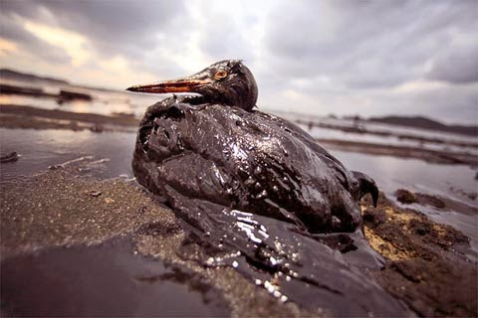
Χρόνος:
Είναι απροσδιόριστος
Τόπος:
Αρχικά είναι απροσδιόριστος(κάποια θάλασσα),
στο τέλος όμως έχουμε γεωγραφικό προσδιορισμό, με αναφορές στον Έλβα ποταμό και
στην εκκλησία του Αγίου Μιχαήλ στο Αμβούργο της Γερμανίας.

Slide 14
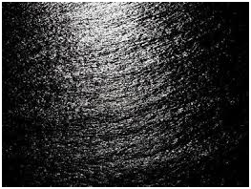
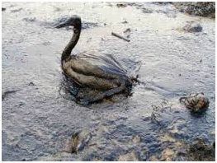

Slide 15
ΔΡΑΣΤΗΡΙΟΤΗΤΑ
http://ebooks.edu.gr/ebooks/v/html/8547/2228/Keimena-Neoellinikis-Logotechnias_A-Gymnasiou_html-empl/index12_02.html
Μύθος του Ίκαρου και του Δαίδαλου [πηγή: Βικιπαίδεια]
ΕΡΩΤΗΣΗ 3 του Σχ. βιβλίου
3. Στο κείμενο αναφέρεται ο αρχαιοελληνικός μύθος του Ίκαρου. Ποια η σημασία του την ώρα της εναγώνιας προσπάθειας της Κενγκά να αποφύγει το θάνατο;

Slide 16
ΔΡΑΣΤΗΡΙΟΤΗΤΑ Διαθεματική εργασία Oργανώστε μια έκθεση στην τάξη σας με υλικό (φωτογραφίες, κολάζ, απορρίμματα, τίτλους εφημερίδων, άρθρα κ.ά.) σχετικό με τη ρύπανση των θαλασσών και γενικά την καταστροφή του φυσικού περιβάλλοντος. (έχει αποσταλεί στα emails στην η-τάξη (eclass) πώς θα αναρτήσετε το θέμα σας στο padlet)

